Slide 1
Совместная деятельность педагога с детьми по экспериментированию «Воздух»
Клецина Е.А.
Воспитатель ГБДОУ №67
Выборгского района
г. Санкт-Петербург
2014 г. Младшая группа

Slide 2
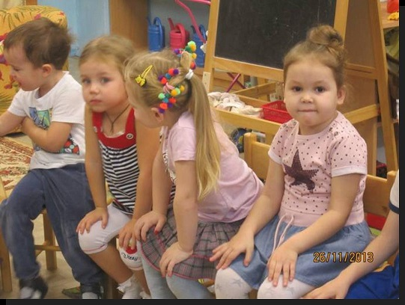
Что нас ждет сегодня интересного?

Slide 3
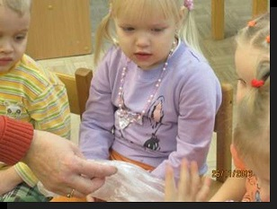
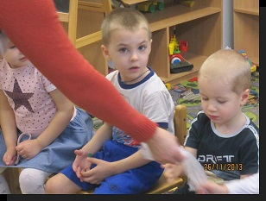
Что в пакете?
Он пустой и…
мягкий!

Slide 4
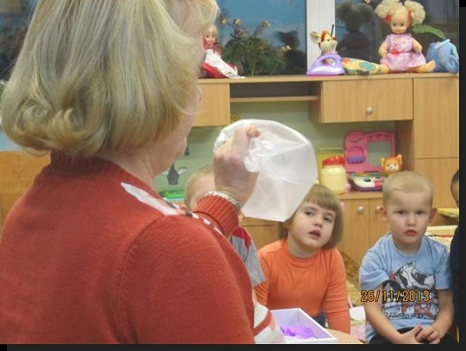
Вокруг нас воздух. Поймаем его в пакет!

Slide 5
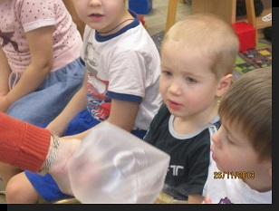
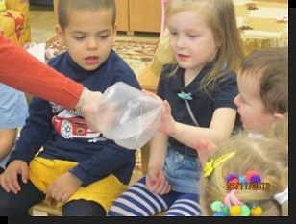
Пакет стал упругий
В нем воздух. Он невидимый, прозрачный, легкий.

Slide 6
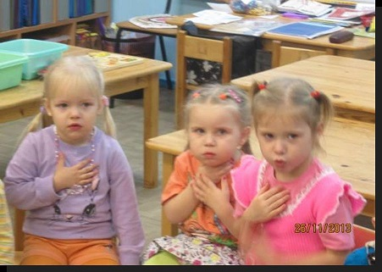
МЫ ВОЗДУХОМ ДЫШИМ, ОН НУЖЕН ВСЕМУ ЖИВОМУ. МЫ ЕГО ВДЫХАЕМ И ВЫДЫХАЕМ.

Slide 7
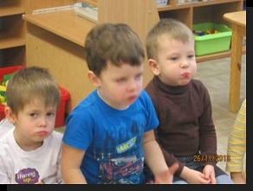
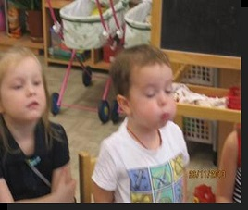
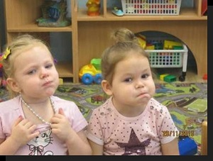
ПОЙМАЕМ ВОЗДУХ В ЛОВУШКУ

Slide 8
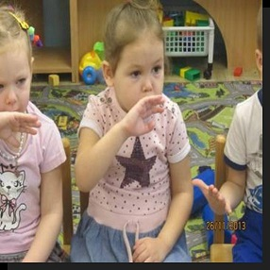
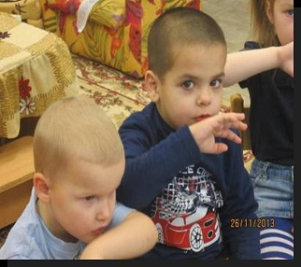
Выпускаем воздух на волю тонкой струйкой.

Slide 9
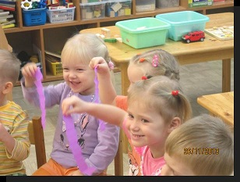
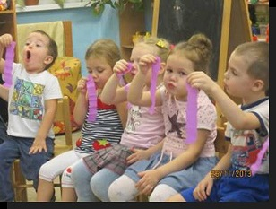
Ленточки танцуют. Они, как живые!

Slide 10
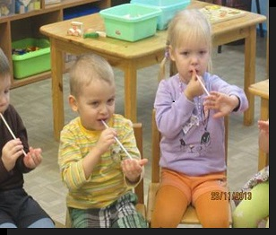
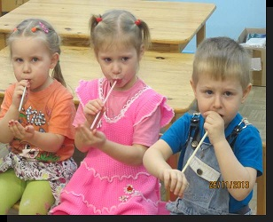
Мы опять чувствуем воздух!

Slide 11
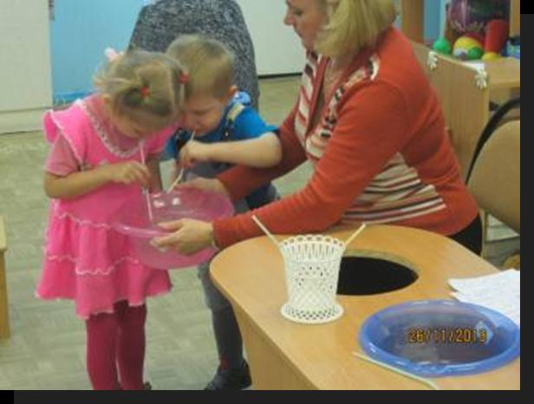
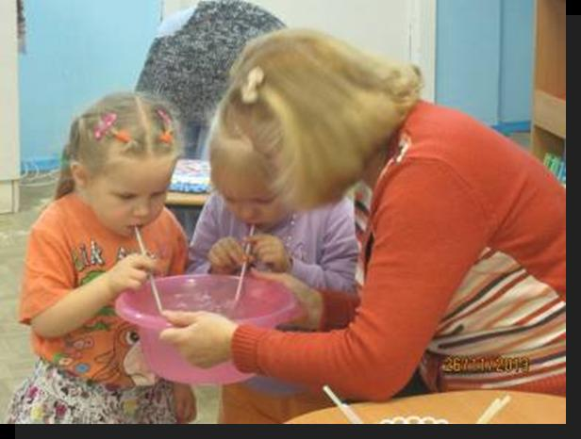
Подуем через трубочку в воду…

Slide 12
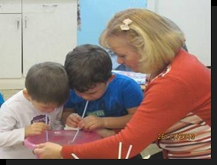
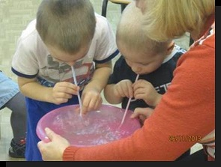
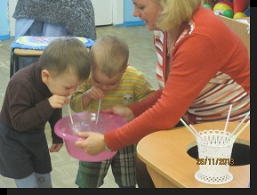
СКОЛЬКО МНОГО ПУЗЫРЕЙ!

